Slide 1
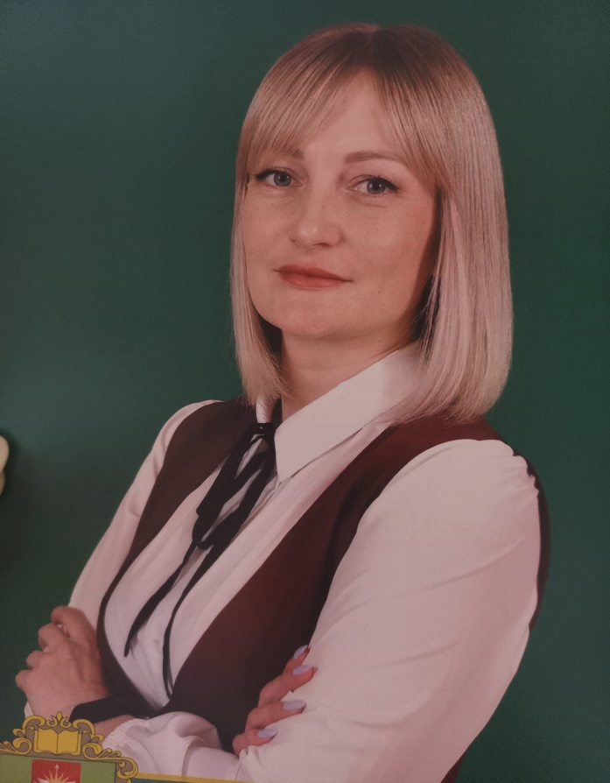
ПОРТФОЛИО
Зайцева Екатерина Александровна
учитель-логопед
Муниципальное казённое общеобразовательное учреждение
«Начальная общеобразовательная школа № 1»
ЗАТО п. Солнечный Красноярского края

Slide 2
Общие сведения
Образование высшее. В 2018г. окончила КГБПОУ «Ачинский педагогический колледж» по направлению Дошкольное образование; присвоена квалификация – воспитатель детей дошкольного возраста. В 2024г. окончила КГПУ им. В.П. Астафьева Институт социально-гуманитарных технологий по направлению Логопедия; присвоена квалификация - Специальное (дефектологическое) образование.
Педагогический стаж 5 лет; стаж работы в данном учреждении – 1 год 6 месяцев; занимаемая должность – учитель-логопед.
Квалификационной категории не имею.
Методическая тема: «Использование нейропсихологического подхода в коррекции дисграфии у младших школьников»

Slide 3
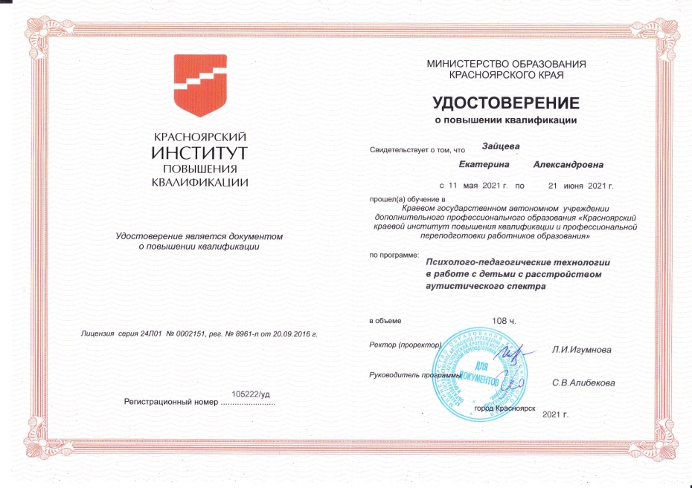
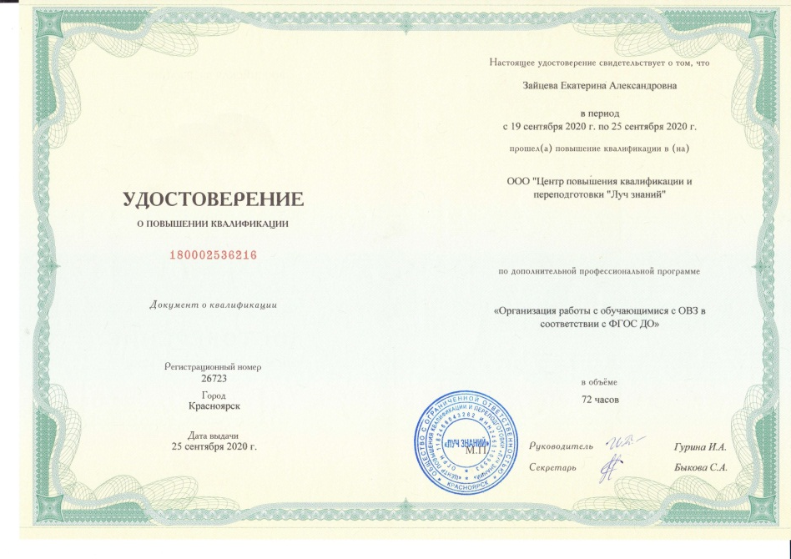
Повышение квалификации

Slide 4
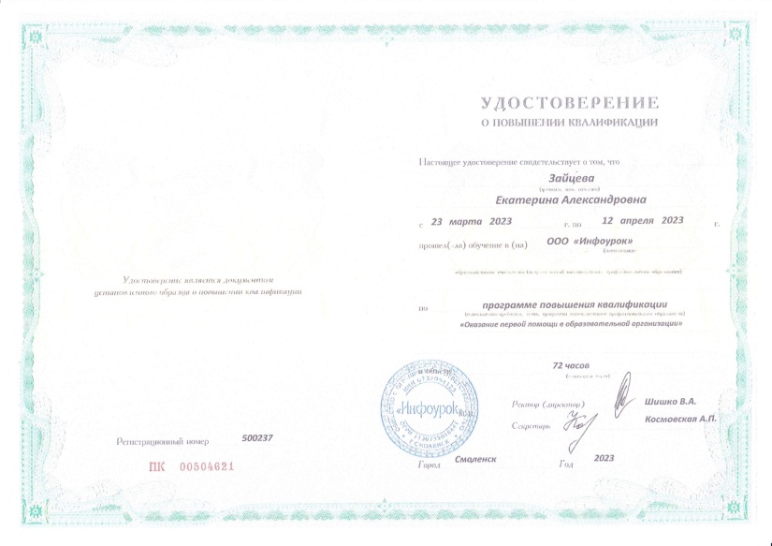
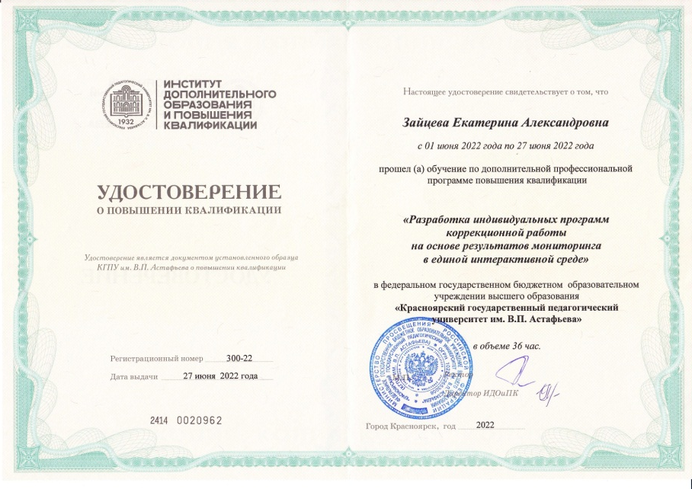
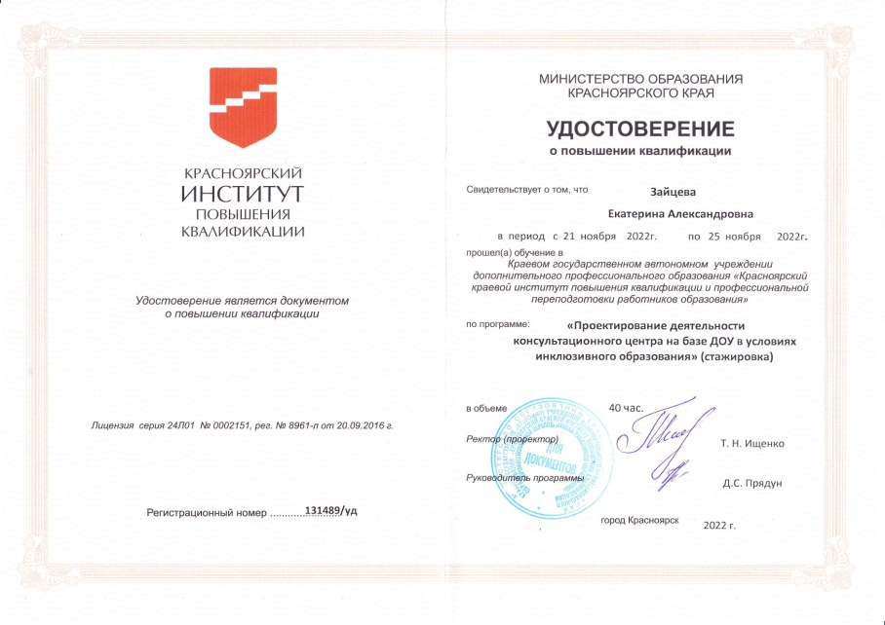

Slide 5
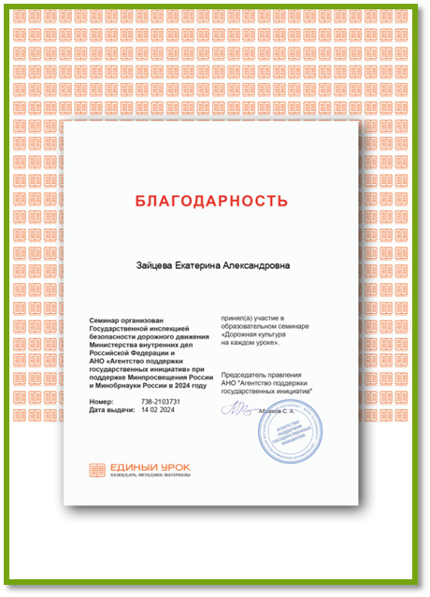
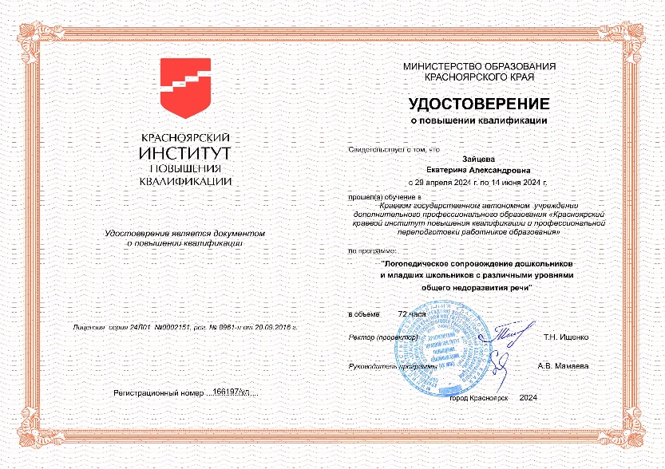

Slide 6
